Slide 1

Уроки программирования для новичков
Блок звука

Slide 2
На этом занятии
Изучим блок звука
Поймем когда блок звука может быть полезен

Slide 3

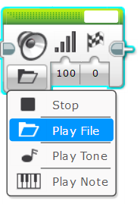
Блок звука
Блок звука издает звуки EV3
Вы можете проигрывать файлы, тона, ноты
Находится в зеленой вкладке

Slide 4

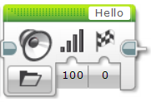
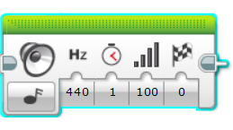
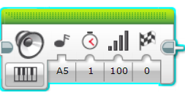
Больше о блоке звука
Четыре режима
Остановка
Остановка проигрывания любых звуков
Воспроизвести файл
Играет файл .rsf
Использует для проигрывания звуков таких как Hello
Воспроизвести тон
Воспроизвести ноту (напр. D, D#)
Также установить частоту через шину данных
Воспроизвести ноту
Играть клавишу на фортепиано

Slide 5
Входные параметры
C
A
B
D
E
A
B
F
E
A
B
Уровень громкости
Подождать, пока звук не закончится
Имя файла
Частота/Нота звука
Продолжительность звука
Нота фортепиано

Slide 6
Испытание 1 Блок звука
Воспроизведите звук «hello» после нажатия на датчик касания
Подсказка:
Вы будете использовать блок ожидания
Вы будете использовать блок звука в режиме воспроизведения файла

Slide 7
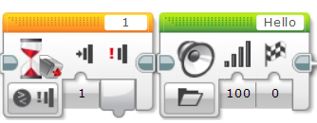
Испытание 1 решение
Ожидание касания
Воспроизвести “Hello”

Slide 8
Испытание 2 блок звука
Поставьте робота на любые цвета. Робот должен называть цвета, на которые он смотрит. Если робот видит черный, то он должен воспроизвести звук «Black», если робот видит красный, то он должен воспроизвести звук «Red»
Для всех других цветов воспроизвести ноту на свой выбор на 0.01 секунды
Убедитесь, что звук ожидает окончания
Повторять бесконечно
Дополнительное задание: Может ли робот в то же самое время еще и передвигаться? Робот должен проехать разные цвета, чтобы проверить код

Slide 9
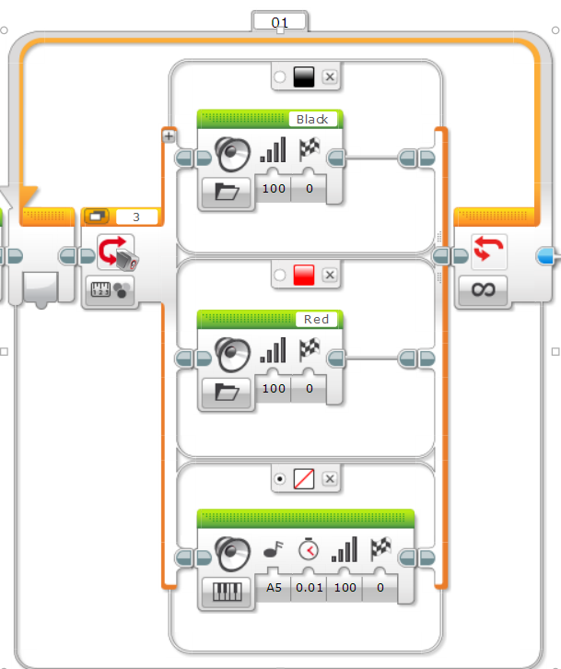
Испытание 2 решение
Переключатель в режиме определения цвета
Если черный, играть черный
Цикл бесконечный
Если красный, играть красный
По умолчанию
Воспроизвести тон для всех других цветов

Slide 10
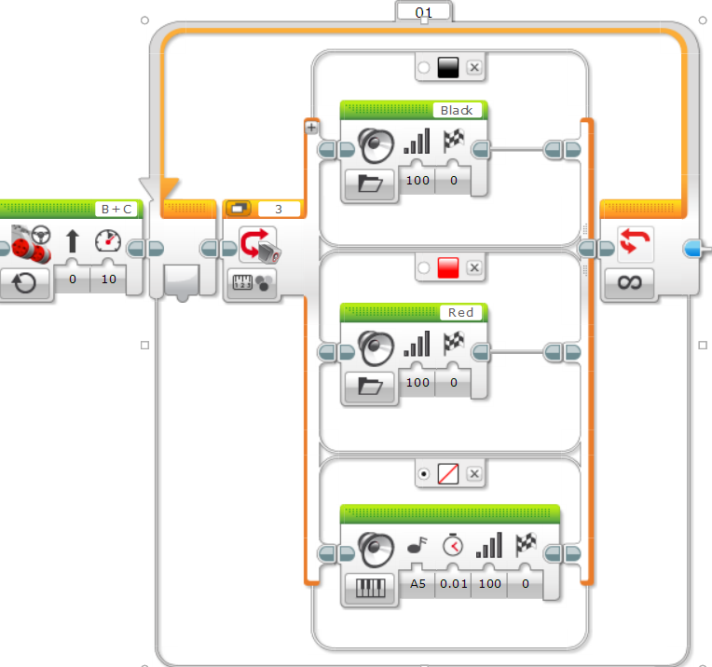
Испытание 2 доп. задание решение
Переключатель в режиме определения цвета
Если черный, играть черный
Цикл бесконечный
Двигаться с мощностью 10
Если красный, играть красный
По умолчанию
Воспроизвести тон для всех других цветов

Slide 11
Еще испытания
Добавьте больше цветов в переключатель, он говорит “green”, “blue”, “yellow” и т.д.
Остановите робота, когда он определит 5 разных цветов

Slide 12
План обсуждения
Почему вы захотите знать как пользоваться блоком звука?
Возможно вы хотите знать в какой части кода вы находитесь в определённый момент времени. Смотрите Урок дебагинга в продолжающем уровне
Блок звука - веселый способ добавить эмоций своему роботу
Вы можете взаимодействовать с пользователем говоря “good job”, “game over”, т.д.

Slide 13
Благодарность
Авторы: Sanjay and Arvind Seshan
Больше уроков на сайте: www.ev3lessons.com
Перевод осуществил: Абай Владимир, abayvladimir@hotmail.com
This work is licensed under a Creative Commons Attribution-NonCommercial-ShareAlike 4.0 International License.

